Slide 1
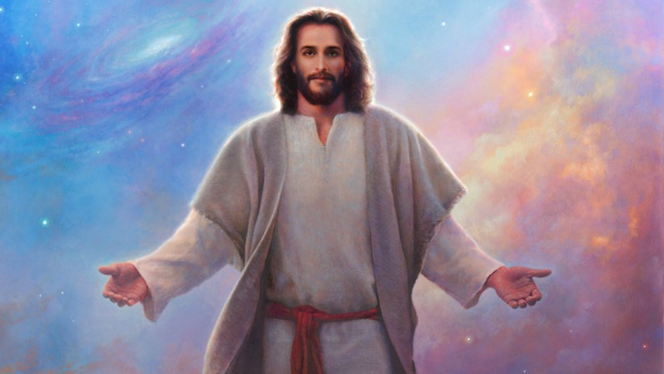

EL LIBRO SIN PALABRAS

Slide 2
CAPITULO 1: EL LIBRO SIN PALABRAS
Juan 1: 1-18 El Verbo hecho carne

Slide 3
CAPITULO 1: EL LIBRO SIN PALABRAS
Hablemos un poco ¿Crees que Jesús es el verbo que habla la biblia y porque?

Slide 4
CAPITULO 1: EL LIBRO SIN PALABRAS
Hablemos un poco ¿Crees Dios creo todo cuanto hay en el universo?

Slide 5

CAPITULO 1: EL LIBRO SIN PALABRAS

Slide 12
CAPITULO 1: EL LIBRO SIN PALABRAS
Que significa el color Negro ?
Romanos 6:23

Slide 13
CAPITULO 1: EL LIBRO SIN PALABRAS
Que significa el color
Rojo ?
1 Juan 1:7

Slide 14
CAPITULO 1: EL LIBRO SIN PALABRAS
Qué significa el color Blanco?
S.Juan 1:12

Slide 15
CAPITULO 1: EL LIBRO SIN PALABRAS
Qué significa el color VERDE?
1 Juan 1:9

Slide 16
CAPITULO 1: EL LIBRO SIN PALABRAS
Qué significa el color DORADO?
Juan 10

Slide 17
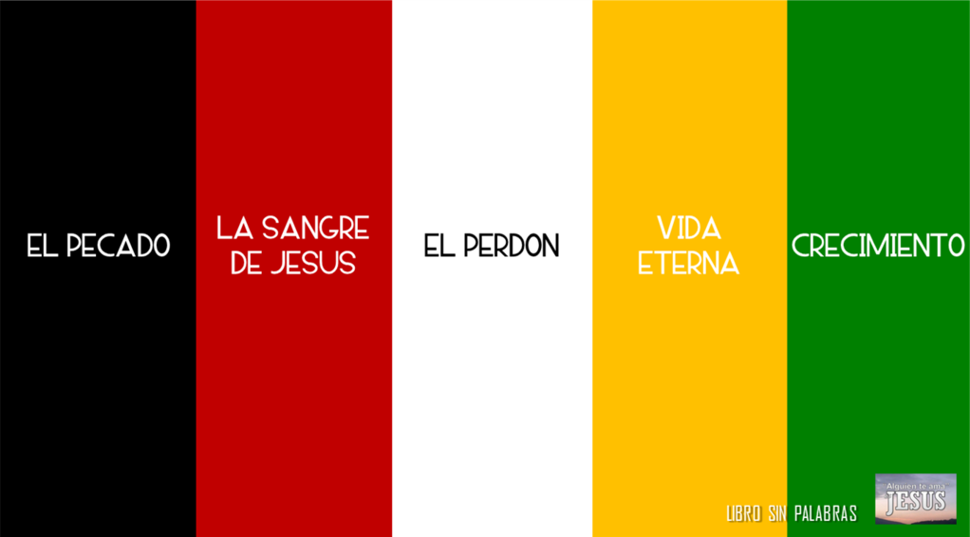
CAPITULO 1: EL LIBRO SIN PALABRAS

Slide 18
CAPITULO 1: EL LIBRO SIN PALABRAS
Después de haber escuchado la historia del libro sin palabras podrías contarme de nuevo en un audio/video la historia

Slide 19
OREMOS JUNTOS
Jesús reconozco que tu eres Dios
Que he pecado toda mi vida, más
Tu preciosa sangre me libera de
La muerte eterna, y tu guía me
Permite crecer, por favor escribe mi
Nombre en el libro de la vida
Y hasme un hijo tuyo digno de la
Vida eterna amen

